Slide 1
PULMONER REHABİLİTASYONDA NİMV KULLANIMI
NİVM,PR’nin uygulanabilirliğini ve başarısını arttırır.
Güvenli egzersiz şartları sağlanamayan hastalarda ek oksijen desteğiyle NİMV, egzersizin yapılabilmesine olanak sağlar.
PR’de NİMV kullanımı gerektiren hasta grupları
-solunum yetmezliği hastaları
-cerrahi işlem öncesi operasyon için solunumsal olarak yetersiz hastalar
-cerrahi sonrası solunum komplikasyon riski yüksek olan
-obsruktif uyku apne sendromu(OUAS) tanılı hastalar

Slide 2
NİMV’Lİ HASTADA EGZERSİZ
Endikasyonu olan tüm solunum hastalarının egzersiz seanslarında NİMV kullanılabilir.
NİMV’li solunum yetmezliği olanlarda bisiklet ergometresi çalışmasıyla endurans süreleri artmıştır.
EGZERSİZ SIRASINDA NİMV’NİN ETKİSİ
-Solunum iş yükünde azalma
-solunum kaslarına olan yüklenmenin azalması
-ekstremite kan akışının artması
-anti inflamatuar etki
-vagal tonusta azalma

Slide 3
NİMV’İN PR’DE KULLANIMDAKİ DEZAVANTAJLARII;
NİMV’li hasta grubunda programa uyum ve devam düşük olması
Egzersiz öncesi maskeni takılması, ventilatörün ayarlanması için harcanan zamanın olması
Hastanın rahatsızlık veren ekipmanla egzersiz yapması

Slide 4
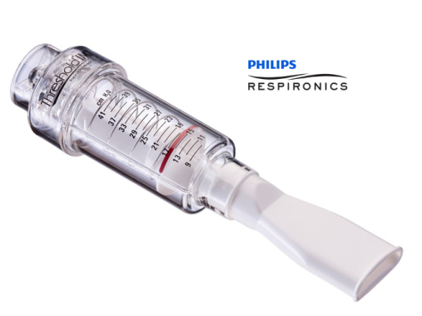
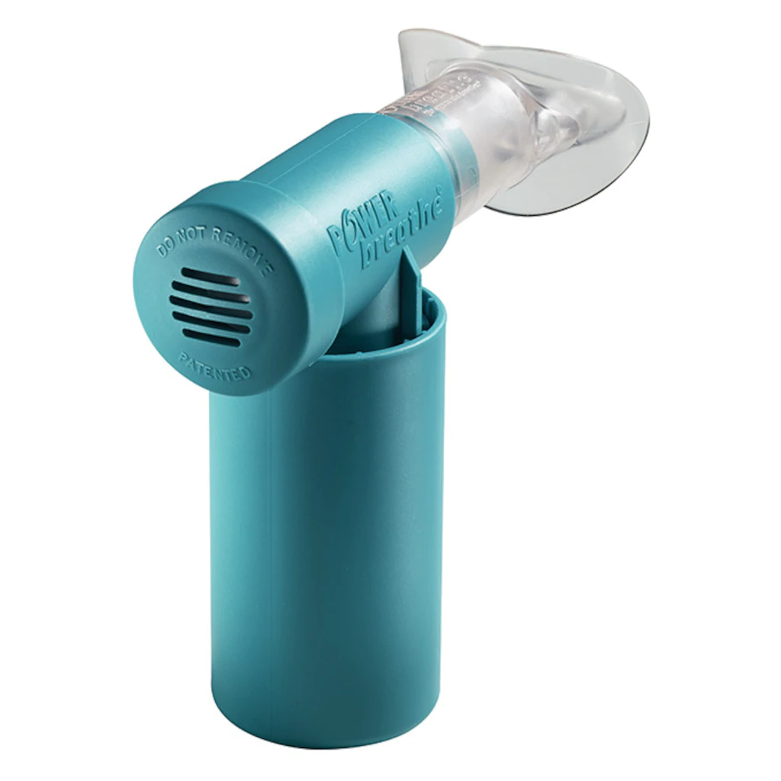
SOLUNUM KAS EĞİTİMİNİN ETKİSİ
Kontrollü MV uygulana hastalarda 5-6. günde diyagragma kas güc %32 azalır.
Entübe hastalarda MIP’ın -30cmH2O’dan daha negatif olması inspiratuar kaslarının MV’den ayrılması(weaning) için yeterli olduğunu düşündürür.
IMV’den ayrılabilen hastalarda süreç NİMV ile devam edebilir.Bu süreçte solunum kasları kuvvetlendirmesi önemlidir.Bunu ise kolay egzersiz aletleriyle sağlayabiliriz.
Hastanın solunum eforu ile dispneye girmemesine özen gösterilmeli,gerekli molalar verilmelidir.

Slide 5
4-DİSPNE VE PULMONER REHABİLİTASYON

Slide 6
EN SIK TARİF EDİLEN DİSPNE HİSLERİ;
-göğüs gerginliği (özellikle astım hastaları)
-efor dispnesi
-hızlı solunum
-hava açlığı
Dispne hissi temel olarak nefes alma talebi ile bu talebin karşılanma yeteneği arasındaki dengenin bozulmasından kaynaklanır.

Slide 7
AFFERENT VE AFFERENT UYARILAR;
Afferent uyarılar beyin sapındaki solunum merkezine taşınır.
Glossofaringeal sinir periferal kemoreseptörlerden
Vagal sinir akc. Mekanoreseptörlerden
3-5 numarlı kranial sinirler diyafragmadaki mekanoreseptörlerden gelen bilgileri taşır.
Beyin sapında medullaya gelen afferent bilgiler limbik sisteme ulaşır ve dispnenin oluşturduğu rahatsızlık hissi algılanmış olur.

Slide 8
KİŞİSEL FARKLILAR VE HASTALIKLARA GÖRE DİSPNE
1)YAŞ VE CİNSİYET(yaşlı>genç ve kadın>erkek)
2)OBEZİTE VE GEBELİK’te ARTAR.
3)OBSTRÜKTİF HASTALIKLAR’da ARTAR.
4)RESTRİKTİF HASTALIKLAR’da ARTAR.
5)NÖROMUSKULER HASTALIK’da ARTAR.
6)KALP YETMEZLİĞİN’de ARTAR.

